Slide 1
МБОУ «СОШ № 9» г. Можги УР
АК – 2.0
Автоматизированная кормушка
Выполнили: ученики 4 класса
Орлов Артем, Григорьев Кирилл
Руководитель: Дударева Л.Н.
Можга, 2019 год

Slide 2
Цель: создание робота, который будет раздавать корм пушным зверькам в зверохозяйстве автоматизировано
Задачи:
Изучить существующие проблемы
Сконструировать роботизированную модель
Создать программу управления модели

Slide 3
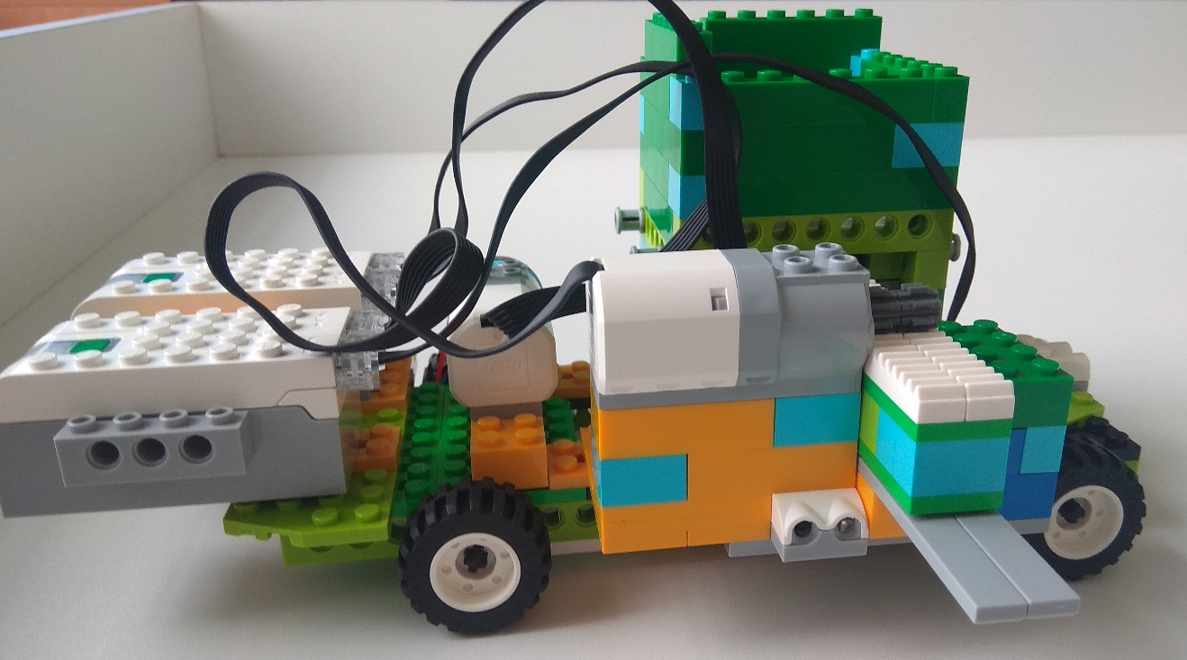
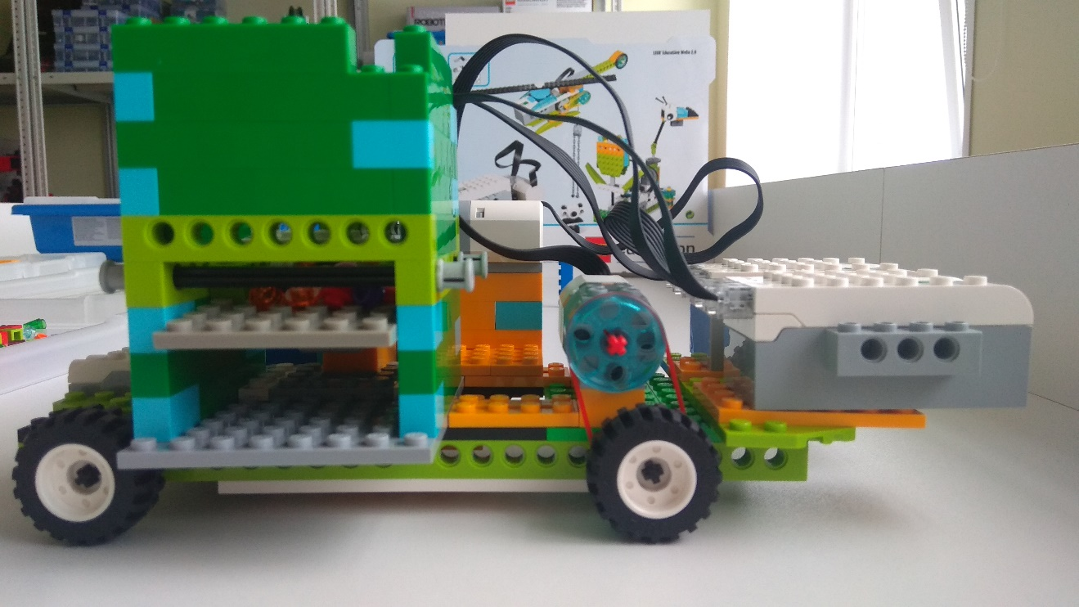

Slide 4
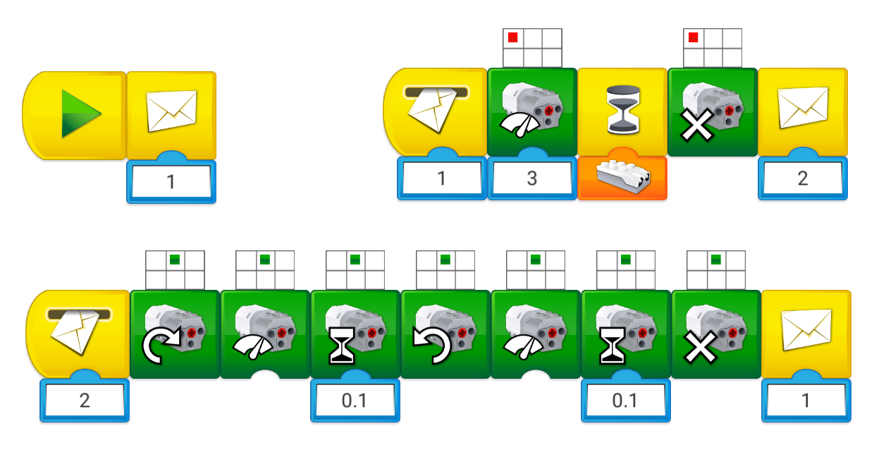
ПРОГРАММА ДЛЯ ЗАПУСКА АК – 2.0

